Slide 1
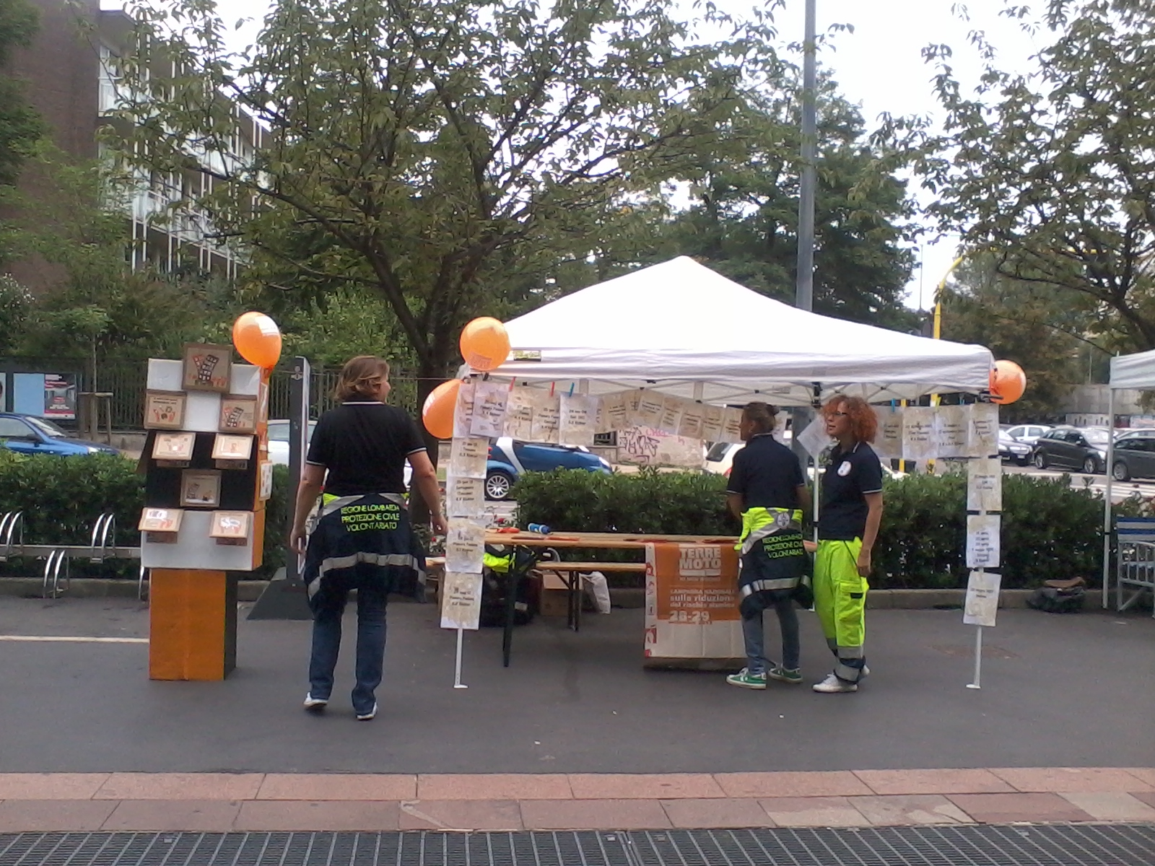
TERREMOTO IO NON RISCHIO MILANO 28 SETTEMBRE PIAZZALE ACCURSIO

Slide 2
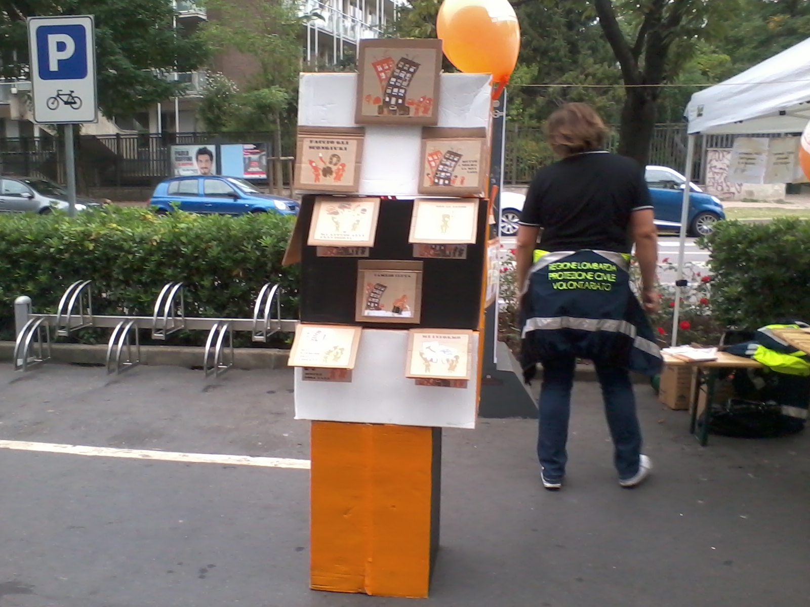
IL TOTEM PER IMPARATE A ESSERE PIU’SICURI

Slide 3
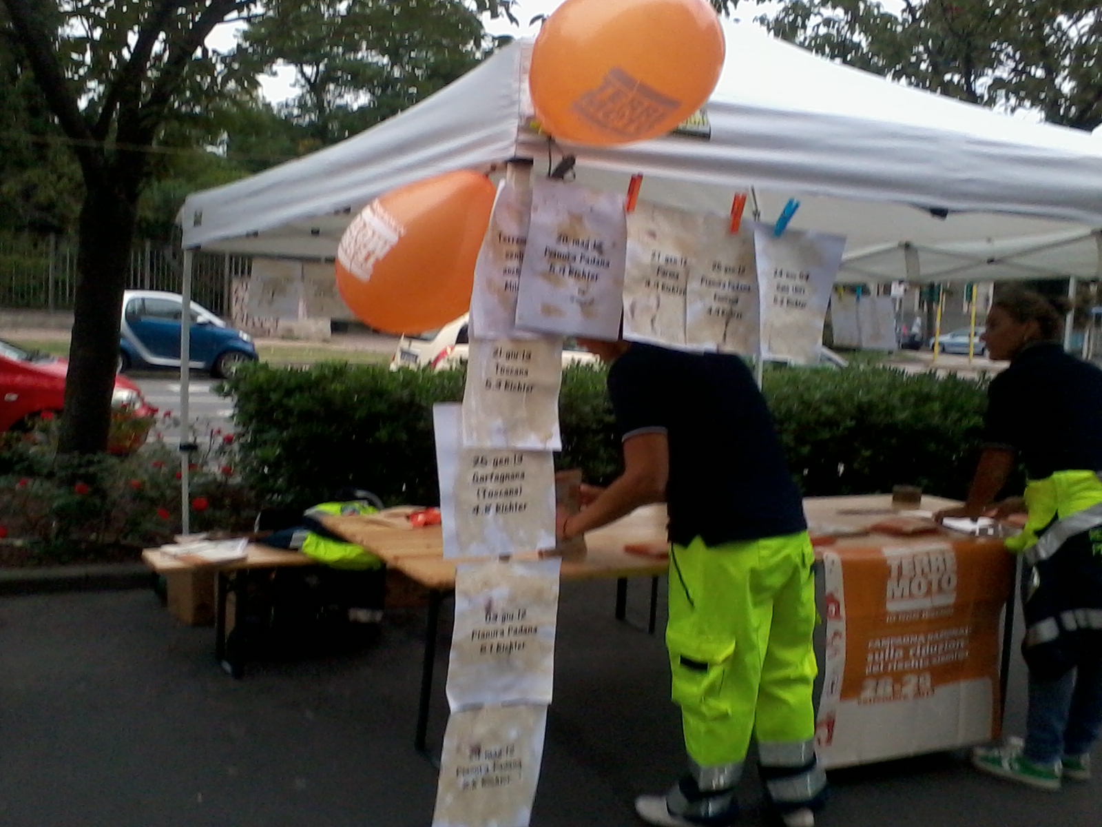
LA LINEA DEL TEMPO: I TERREMOTI CHE SI SONO SENTITI ANCHE A MILANO

Slide 4
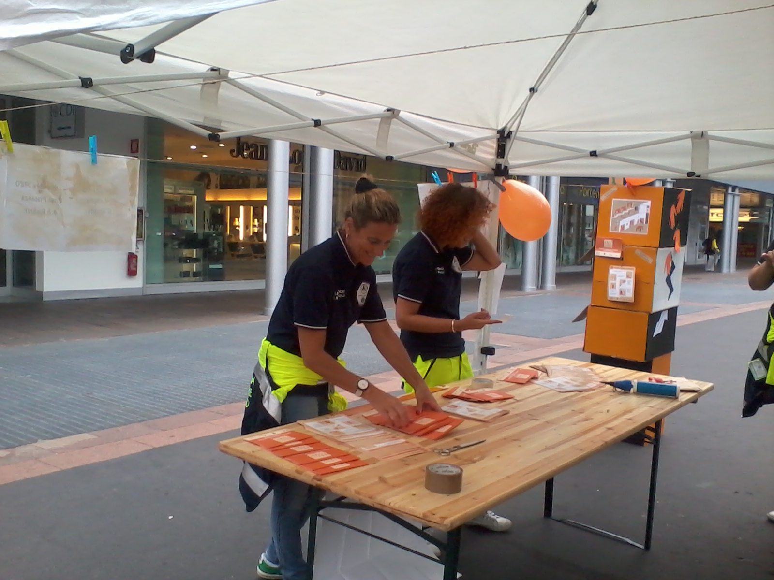
ALLESTIMENTO PRIMA DEL GRANDE INIZIO

Slide 5
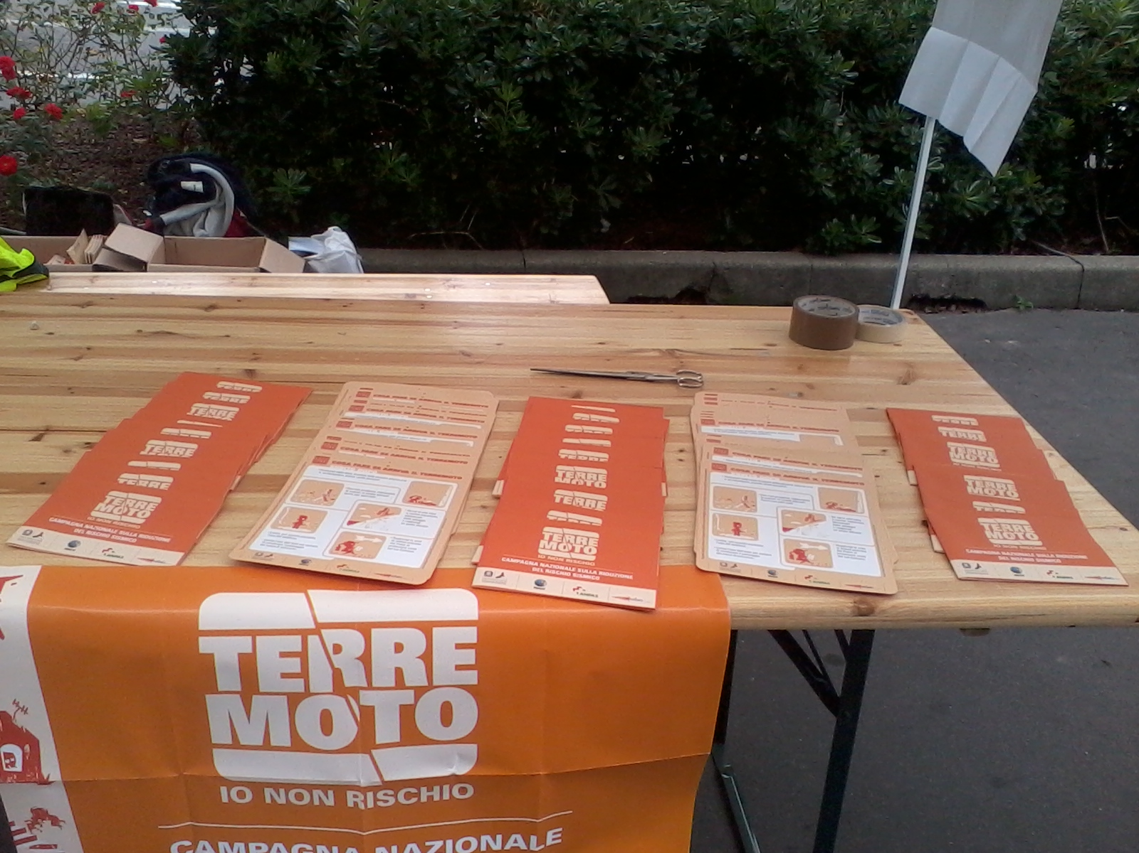

Slide 6
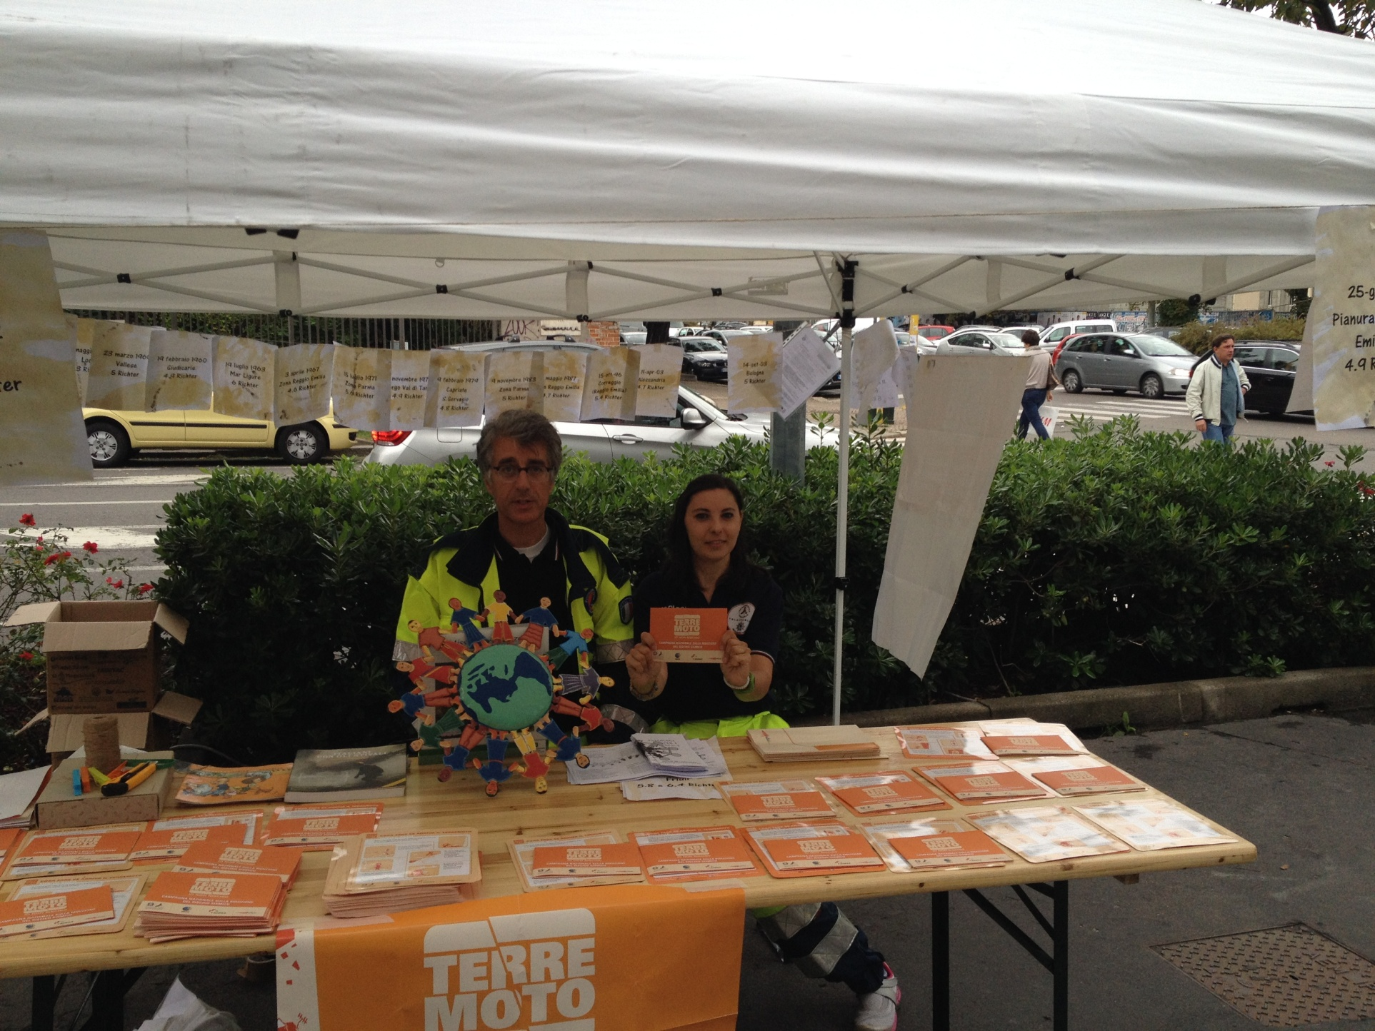
TERREMOTO IO NON RISCHIO A MILANO 29 SETTEMBRE 2013 PRONTI PER LA SECONDA GIORNATA

